Slide 1
Projekt és célja

Slide 2
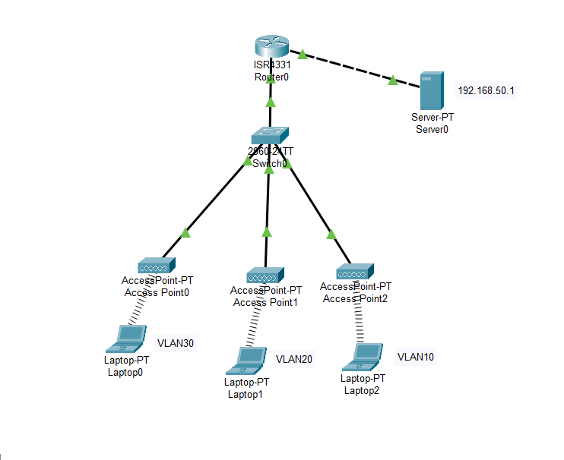
topológia

Slide 3
okai
feladat
Érték
Minőség
Biztonság
strapabíróság

Slide 4
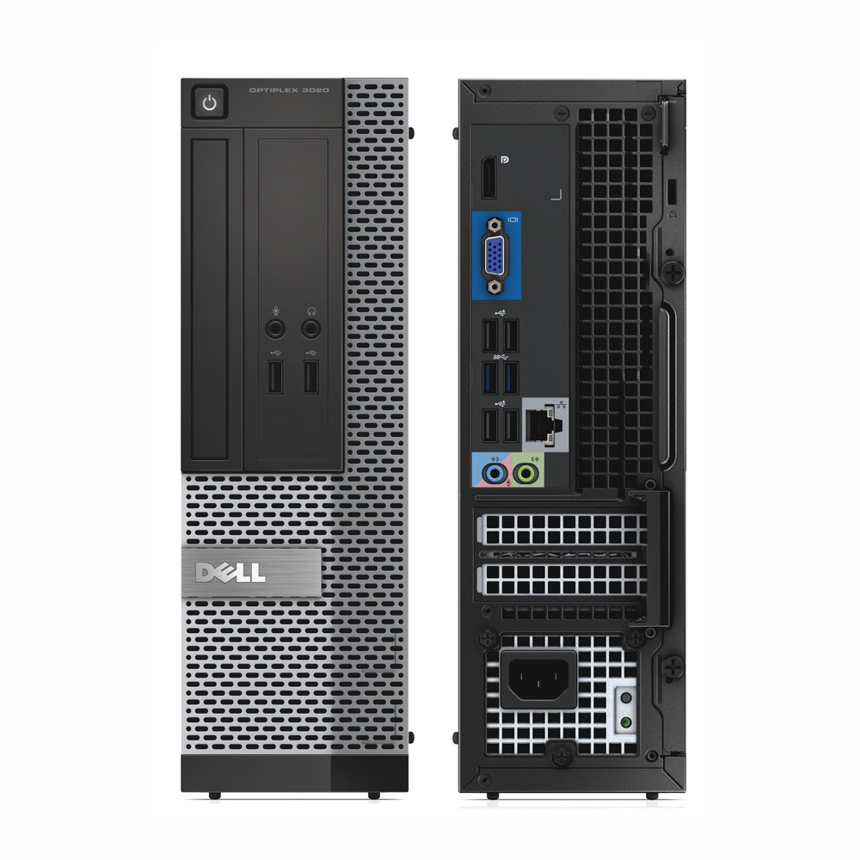
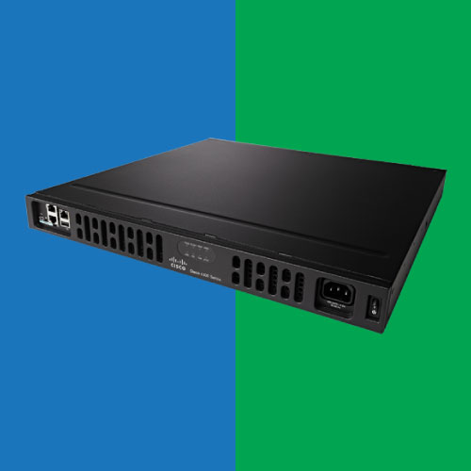
eszközök
Interaktív tábla: Eliteboard dc82+10 touch Nyomtató: Canon maxify mb2150 Access point: Cisco cbw140ac Switch: Cisco ws-c2960x 24psq-l Router: Cisco isr 4331

Slide 5
Eszközök okai
Költséghatékony megoldás, amely mégis jó minőséget nyujt

Slide 6

biztonság

Slide 7
telepítés

Slide 8
konfigurálás
Vlan – 10 :192.168.1.1 /24 – Tanuló
Vlan – 20 :192.168.2.1 /24 – Tanár
Vlan – 30 :192.168.3.1 /24 – Igazgató

Slide 9
összegzés

